Slide 1
Виды обуви.
Уход за обувью.

Slide 2
Цели:
Знакомство с новым материалом.
Формирование хозяйственно – бытовых умений и навыков.
Развитие зрительного восприятия и узнавания, формирование навыков соотносительного анализа.
Воспитание аккуратности, чистоплотности, организованности.
Расширение кругозора, словарного запаса.

Slide 3
Новая тема
кожаная
валяная
резиновая
обувь
замшевая
из ткани
из искусственной кожи

Slide 4
резина
кожа
металл
ткань

Slide 5
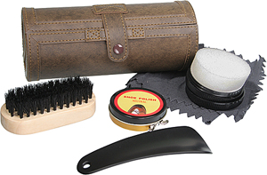
Только что купленная обувь сразу требует внимания, ее необходимо смазать кремом. В этом случае обувь долго будет выглядеть как новая и дольше носится.
Чтобы жесткие задники новых туфель меньше натирали ногу, протрите их свечкой, влажным мылом или смочите спиртом.

Slide 6
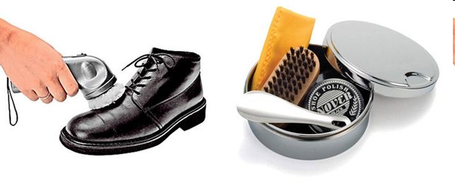
Предметы и средства ухода за обувью
Предметы:
Обувная щетка, мягкая тряпочка, щетка для замши, ластик для замши
Средства:
Обувной крем (бывает разных цветов), спрей для замши

Slide 7
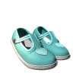
Натуральная кожа считается лучшим материалам для осенней и зимней обуви. Она хорошо сохраняет форму, удобна при ходьбе и позволяет ноге дышать.
Лаковая кожа не так прочна, как кожа без лакового покрытия. Она не выносит резких температур и трескается, если столбик термометра опускается ниже -10 градусов С или поднимается выше +25 градусов.
Замша. Теплая, мягкая и комфортная, она идеальна при сильных морозах. Однако при выделке ее с лицевой стороны обрабатывают абразивными материалами, благодаря чему она обретает «пушистый» вид, но теряет прочность натуральной кожи.
Нубук. Эта ворсистая кожа напоминает замшу, но меньше боится влаги. Но если за ней не ухаживать должным образом, она быстро потеряет первоначальный вид, приобретя неприятный лоск.

Slide 8
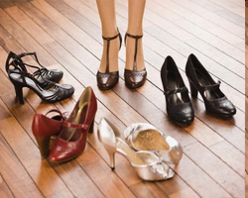
Повседневный уход за обувью
1. Кожаная:
очистить от пыли и грязи
почистить обувной щеткой
отполировать тряпочкой

Slide 9
Перед тем, как на поверхность обуви нанести крем, следует хорошо очистить ее от пыли и грязи. Для придания блеска нужно после нанесения крема тщательно почистить обувь сначала щеткой, а затем мягкой тряпкой с ворсом (лучше всего бархоткой). Хорошо смягчает кожу и придает блеск универсальная эмульсия, она пригодна для кожаной обуви разных цветов. Для освежения обуви из белой кожи можно пользоваться слабым мыльным раствором или молоком и бесцветным кремом.

Slide 10
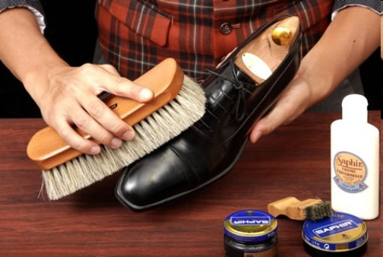
Для ухода за обувью применяют различные средства: пасты, эмульсии и жидкие кремы, содержащие воски, церезины, твердые парафины, растворители (уайт-спирит, скипидар или их смесь), жиро- и водорастворимые красители.

Slide 11
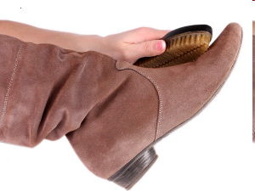
Повседневный уход за обувью
2. Замшевая:
очистить от грязи ластиком
почистить специальной жесткой щеткой

Slide 12
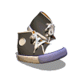
Обувь из данных материалов наиболее капризна и требует больше усилий. Все манипуляции по уходу надо производить с особой осторожностью, чтобы сохранить поверхность в целости, избежать случайного повреждения. Приобретите специальную резиновую или каучуковую щеточку, при помощи которой Вы будете удалять грязь. Убедившись, что грязь удалось удалить, нанесите специальное средство по уходу за изделиями из замши, велюра, нубука соответствующего тона.
Намокшую обувь из велюра, замши, нубука чистят исключительно в сухом состоянии.
Не наносите на эту обувь крем, если не хотите лишиться бархатистой поверхности вашей любимой пары.

Slide 13
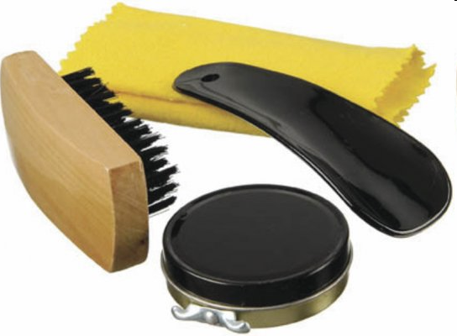
Повседневный уход за обувью
3. Тканевая:
чистить сухую обувь жесткой щеткой
4. Резиновая:
помыть
просушить

Slide 14
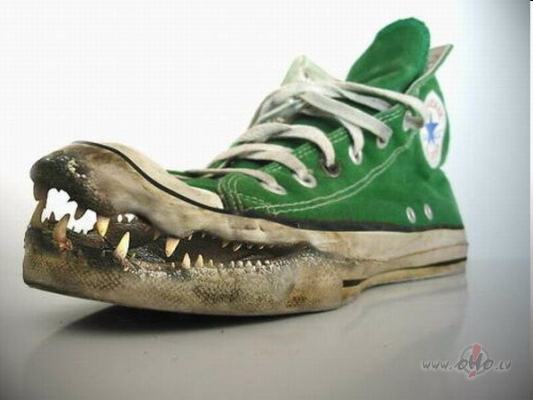
Вспомните хорошие манеры, обращайтесь с обувью бережно! Не торопитесь, когда расшнуровываете её, будьте аккуратны при расстёгивании и застёгивании молнии, спешка и резкие движения приводят к повреждениям. Снимая обувь старайтесь не наступать на задник, чтобы не деформировать ее.

Slide 15
Уход за мокрой обувью
1. Кожаная: вымыть, вытереть, набить газетной бумагой мысок, высушить (не ставить на батарею – от этого она ссыхается и деформируется).
2. Замшевая: набить мысок газетой, высушить, почистить щеткой.
3. Тканевая: вымыть с мылом или порошком, набить газетой, высушить меняя бумагу.
4. Валяная: высушить около батареи.

Slide 16
Резиновую обувь носят только в дождливую погоду. Придя с улицы, сапоги следует вымыть прохладной водой и насухо вытереть.
Нельзя надевать резиновые сапоги при температуре ниже 0 и сушить близко к огню – они могут потрескаться.

Slide 17
Сушить кожаную обувь надо при температуре не выше +500С, иначе она может покоробиться. При просушке обувь следует ставить так, чтобы вся поверхность– и внутренняя, и наружная– была открыта для испарения влаги. Замшевую обувь рекомендуется чистить щетками, в которых, кроме волосяной щетины, вставлены металлические проволочки (для восстановления ворса).

Slide 18
Со временем любая обувь впитывает запахи. Избавиться от них поможет соль, упакованная в бумажный пакетик.
Неприятный запах обуви можно устранить, если помыть ее раствором марганцовки (5--6 кристалликов -- на литр воды) и протереть перекисью водорода.

Slide 19
Обувь из лаковой кожи
При обработке обуви из лакированной кожи следует протереть загрязненную поверхность чистой мягкой тканью, затем обработать специальным средством для лакированной обуви и отполировать мягкой салфеткой. Данную обувь необходимо беречь от воздействия химических веществ и влаги, не оставлять вблизи батарей и других источников тепла, иначе лак потрескается. Не рекомендуется носить такую обувь при очень высоких и низких температурах – лак становится хрупким и ломким.

Slide 20
1. Очистить от пыли и грязи.
2. Если нужно – отремонтировать.
3. Смазать обувным кремом или касторовым маслом.
4. Набить мысок газетой.
5. Положить в коробку или завернуть в бумагу и положить в пакет.
6. В зимнюю обувь положить средство от моли.
7. Хранить в темном, сухом месте.

Slide 21
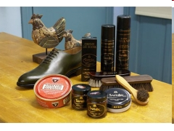
Если обувь пересохла, смягчить ее можно, втерев касторовое или растительное масло, глицерин либо вазелин. После чего обувь отполировать.
Если у шнурков ваших ботинок отскочили металлические наконечники, обмакните их концы в лак для ногтей. Они затвердеют и будут легко продеваться в отверстия.

Slide 22
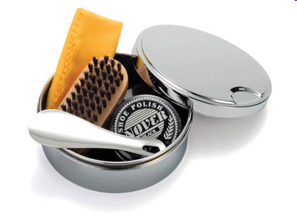
На средствах по уходу за обувью экономить нельзя, и специалисты утверждают, что стоимость средств для поддержания красоты пары обуви должна составлять 10% от ее стоимости. Т.е. если вы выложили 6000 рублей за сапоги, то 600 потратьте на средства по уходу за обновкой. Причем самым лучшим способом ухода за обувью остается традиционная чистка кремом.

Slide 23
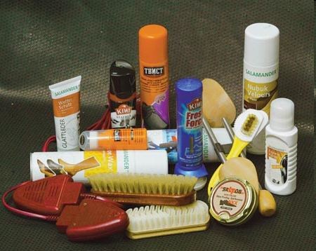
Обувные кремы на органических растворителях - гуталины - можно назвать классикой обувной косметики. Они содержат воски, церезин, парафин, красители и растворители, тяжело впитываются и требуют дополнительной обработки обуви щеткой. Именно эти кремы в баночках идеально подходят для ухода за зимней обувью, так как лучше других средств защищают кожу.

Slide 24
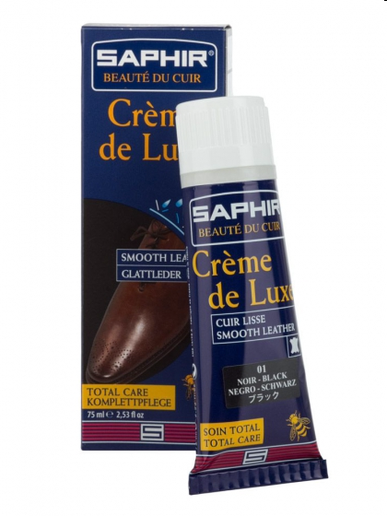
Эмульсионные кремы составляют вторую группу обувных кремов. В их состав кроме растворителей входит вода, смешиваясь с которой растворитель образует эмульсию. Относительно небольшое содержание растворителя делает их более мягкими по сравнению с гуталинами. Они образуют пористую пленку, способную пропускать наружу пот и влагу. Поэтому такие кремы больше подходят для теплой погоды.

Slide 25
Самоблестящие кремы. В них содержатся вещества, которые сразу после высыхания образуют блестящую пленку, не требующую полировки. Эти средства часто выпускают в баночках с поролоновой губкой на крышке. Самоблестящий крем наносится с вечера, с помощью губки или щетки, и распределяется по всей поверхности. Наутро, когда крем впитается, обувь можно отполировать сначала щеткой, а затем бархоткой или ворсовой тряпочкой.

Slide 26
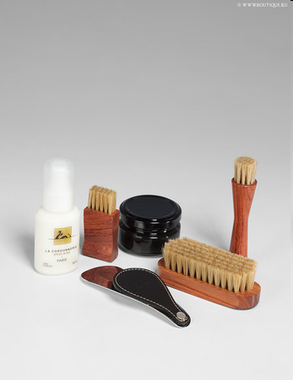
Аэрозоли используются для придания кожаной обуви водоотталкивающих свойств.
Баллончик с аэрозолем - самый простой способ привести в порядок ботинки, в нем недостаточно жира, к котором нуждается кожаная обувь. Поэтому в дополнение к аэрозолю приходится использовать классический обувной крем с щеткой.

Slide 27
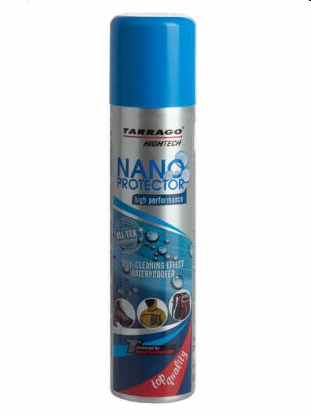
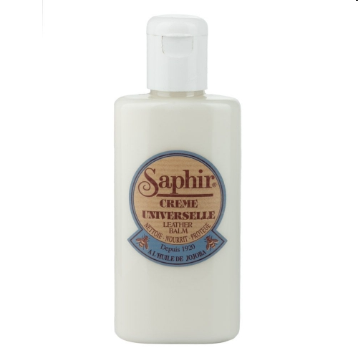
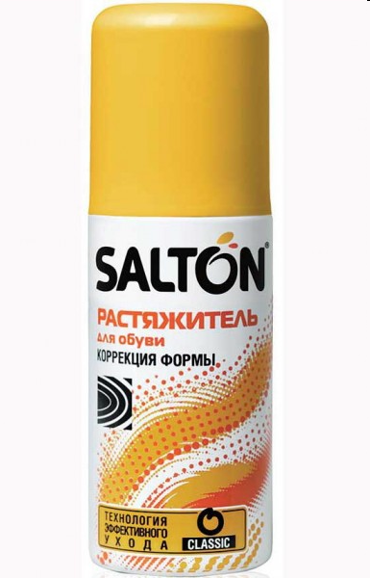
Не лишними в домашнем хозяйстве окажутся спреи для моментального блеска, обувные очистители, составы для растяжки обуви, и для ухода за замшей и нубуком, краски для замши или кожи, воски, придающие коже блеск, а также щетки для замши, крема и классические бархотки для полировки. Отдельно стоит упомянуть дезодоранты для обуви, большинство из которых обладают также антибактериальным эффектом.

